Slide 1
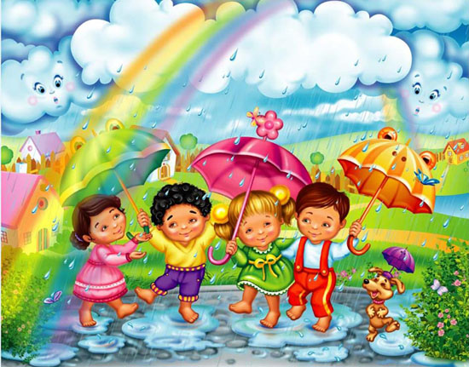
Дождик прыгает по крыше, Тише - громче, громче - тише, Плещется в огромной луже Глубже - мельче, мельче - глубже. Хлещет по трубе блестящей, Чаще - реже, реже - чаще. В окна мокрою рукой, Он стучит: - Открой, открой! Не пущу его я в дом, Пусть играет за окном. Курмашев Ринат

Slide 2
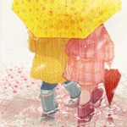
Игра «Дождик»
Цель игры:
Импровизировать на детском музыкальном инструменте (металлофоне,
треугольнике и т.п.) звуки сильного или слабого дождя

Slide 3
